Slide 1
Approche par compétences
- IA- IPR STI

Slide 2
Compétences,
de quoi parle-t-on ?

Slide 3
Compétences :
S4C : « Une compétence est l'aptitude à mobiliser ses ressources (connaissances, capacités, attitudes) pour accomplir une tâche ou faire face à une situation complexes ou inédites. »
le développement de compétences et leur évaluation sont nécessairement problématisées : tâches ou situation complexes ou inédites ;
il n’est pas possible de développer et d’évaluer des compétences sur la seule base de transmission et d’évaluation connaissances.

Slide 4
Développement et évaluation de compétences :
2 paramètres entrent en ligne de compte pour évaluer le niveau de développement d’une compétence :
La complexité de la tâche ou situation proposée;
La performance attendue au regard d’indicateurs définis

Slide 5
Performance attendue au regard d’indicateurs
Objectif de fin de cycle
La progression pédagogique
définit le parcours de l’élève dans cet espace avec une progressivité sur l’un ou l’autre des paramètres, ou sur les 2.
Point de départ
Complexité de la tâche proposée

Slide 6
Exemple
Performance attendue au regard d’indicateurs
Situation de formation n°…
Objectif de fin de cycle
3
4
5
4.bis
2
5
3
Remédiation
2
1
1
4
Performance d’un l’élève
Point de départ
Complexité de la tâche proposée

Slide 7
Remarques :
Ne pas confondre :
Validation d’une compétence, établie à la fin d’un cycle de formation et acquise à vie,
ET…
Évaluation d’une compétence, dans une situation de formation particulière et qui peut donc fluctuer au cours du cycle.
En collège la validation est faite sur la base des compétences du S4C, l’évaluation peut se faire sur la base de compétences disciplinaires.

Slide 8
Remarques :
Valider les compétences est obligatoire; en conséquence former et évaluer par compétences est incontournable.
Cela n’exclut pas de transmettre des connaissances, « les fondamentaux », et de d’en évaluer leur acquisition.
Opposer évaluation par compétences et notes est un faux problème…

Slide 9
Evaluation d’une compétence
Performance attendue au regard d’indicateurs
Mais on peut aussi utiliser des notes
Situation de formation n°…
3
4
5
4.bis
2
5
3
16/20
15/20
Remédiation
2
1
18/20
1
20/20
4
8/20
Performance d’un l’élève
Echelle de performance
Complexité de la tâche proposée
Barème

Slide 10
Exemple de mise en pratique…

Slide 11
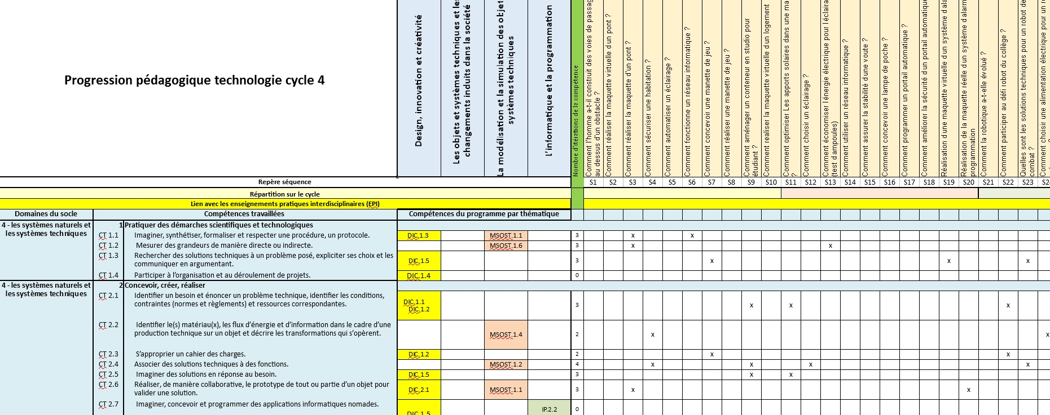
Ex : Progressivité des apprentissages (cycle 4)
Au cours d’un cycle, une compétence doit être évaluée plusieurs fois.
5e
4e
3e
La compétence CT2.4 : Associer des solutions techniques à des fonctions
S4
S9
S12
S23

Slide 12
Évaluation : Les performances attendues
Au cours d’un cycle, les attendus pour une compétence sont de plus en plus exigeants.
DOMAINE 4 LES SYSTEMES NATURELS ET LES SYSTEMES TECHNIQUES | PARCOURS D’APPRENTISSAGE
 | Début 5e | Fin 5e | 4e | 3e
CT2.4 : Associer des solutions techniques à des fonctions
S4
S9
S12
S23
Associer des solutions techniques données sans intrus, à des fonctions données
Associer des solutions techniques données avec intrus, à des fonctions données
Identifier la/les solutions techniques pour chaque fonction donnée
ou l’inverse
Établir une chaîne d’énergie et d’information. Identifier les fonctions et les associer à des solutions techniques données avec intrus, ou l’inverse

Slide 13
La progressivité de l’évaluation
CT2.4 : Associer des solutions techniques à des fonctions
Objectif de fin de cycle
Identifier 1 information
et l’associer à la 2eme
qui est donnée avec intrus.
Performance attendue
4
S23
Identifier 1 information et l’associer à la 2eme qui est donnée.
3
2
S12
Associer les 2 informations données avec intrus
S9
1
Associer les 2 informations données sans intrus
S4
Point de départ
Objet proche de ce que l’élève connaît
(déjà vu en classe,
parties visibles, ...)
Objet difficile à décrypter pour l’élève
(non vu en classe, parties cachées, ...)
Complexité

Slide 14
EVALUATION
PAR
COMPETENCES

Slide 15
Evaluation : Début de cycle 4
S4
CT 2.4 : Associer des solutions techniques à des fonctions | Insuffisant 0 à 1 | Fragile 2 à 5 | Satisfaisant 6 à 8 | T satisfaisant 9 à 10
Page 1/3

Slide 16
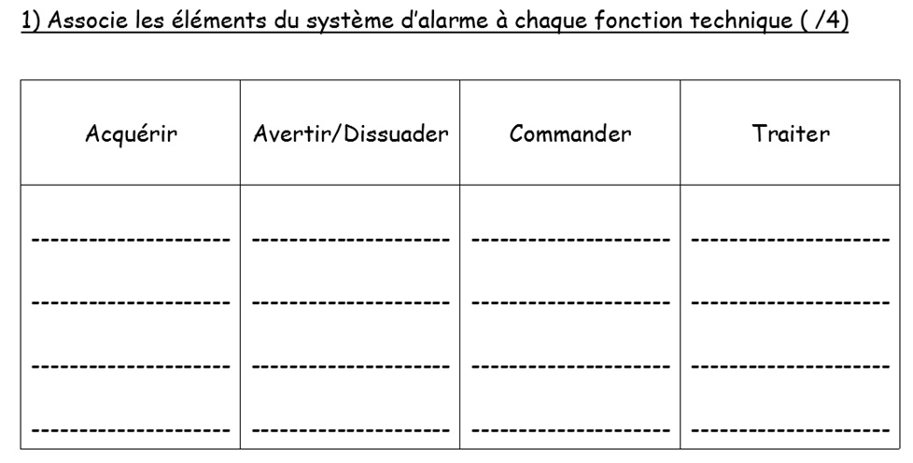
Evaluation : Début de cycle 4
S4
Page 2/3

Slide 17
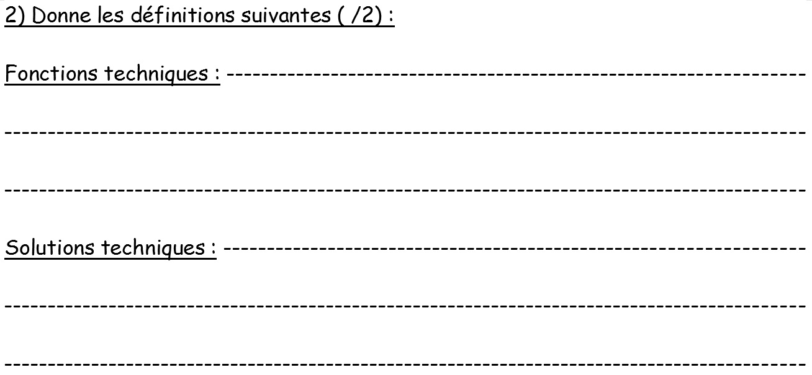
Evaluation : Début de cycle 4
S4
Page 3/3

Slide 18
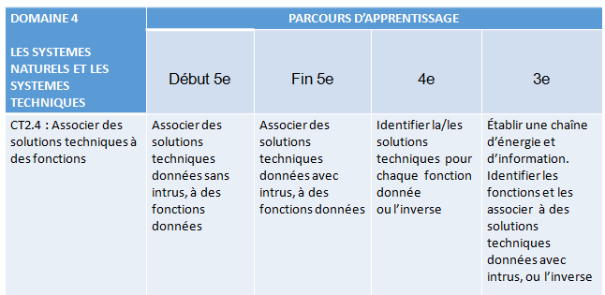
Barème de l’évaluation : Début de cycle 4
S4
Pour chaque évaluation, on crée un barème pour attribuer un niveau (satisfaisant…) à l’élève
DOMAINE 4 LES SYSTEMES NATURELS ET LES SYSTEMES TECHNIQUES | NIVEAU ATTEINT
 | Insuffisant | Fragile | Satisfaisant | Très satisfaisant
Associer des solutions techniques à des fonctions | 1 à 2 réponses justes | 3 à 5 réponses justes | 6 à 7 réponses justes | 8 à 10 réponses justes

Slide 19
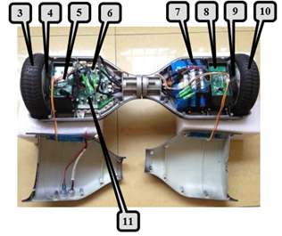
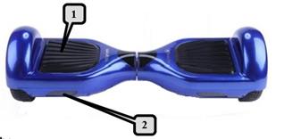
Evaluation : Fin de cycle 4
S23
CT 2.4 : Associer des solutions techniques à des fonctions | Insuffisant 0 à 2 | Fragile 2.5 à 4.5 | Satisfaisant 5 à 9.5 | T satisfaisant 10 à 12
Vue capot ouvert
Vue capot fermé
Page 1/2

Slide 20
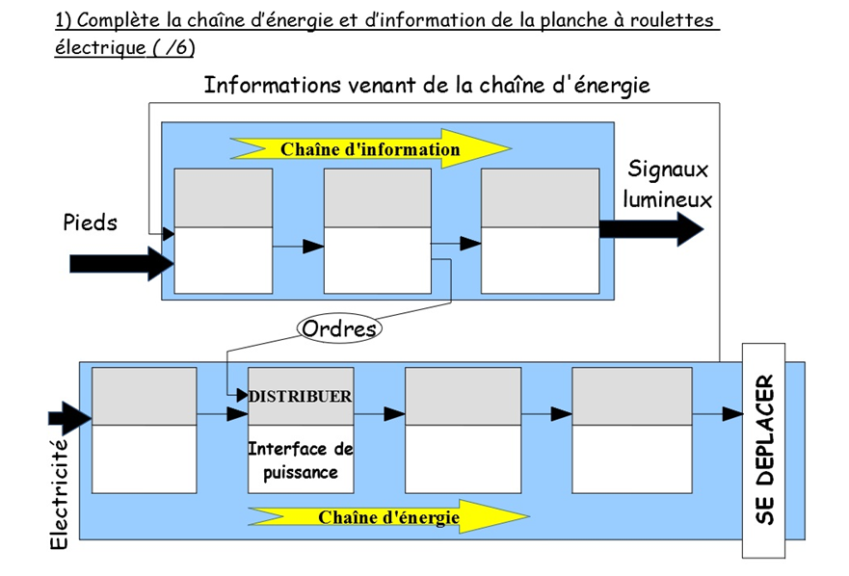
Evaluation : Fin de cycle 4
S23
( /12)
Page 2/2

Slide 21
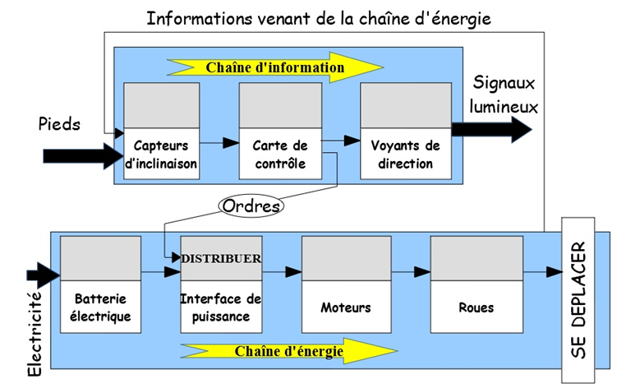
Coup de pouce n° 1 pour l’évaluation : Fin de cycle 4
Au cours de l’évaluation l’élève ne se sentant pas capable d’atteindre le niveau « très satisfaisant » peut obtenir une fiche « coup de pouce » pour essayer d’atteindre le niveau « satisfaisant » de la compétence.
coup de
pouce n°1
CT 2.4 : Associer des solutions techniques à des fonctions | Insuffisant 0 à 2 | Fragile 2.5 à 4.5 | Satisfaisant 5 à 9.5/12
Colle la fiche dans l’évaluation
ATTENDU DE
4eme

Slide 22
Coup de pouce n° 2 pour l’évaluation : Fin de cycle 4
Même principe l’élève ne se sentant pas capable d’atteindre le niveau « satisfaisant » peut obtenir une seconde fiche « coup de pouce  » pour essayer d’atteindre le niveau « fragile » de la compétence.
coup de
pouce n°2
CT 2.4 : Associer des solutions techniques à des fonctions | Insuffisant 0 à 2 | Fragile 2.5 à 4.5 /12
Colle la fiche dans l’évaluation
ATTENDU DE
5eme
-ACQUERIR - ALIMENTER -COMMUNIQUER -CONVERTIR -TRAITER -TRANSMETTRE

Slide 23
Barème de l’évaluation : FIN de cycle 4
DOMAINE 4 LES SYSTEMES NATURELS ET LES SYSTEMES TECHNIQUES | NIVEAU ATTEINT
 | Insuffisant | Fragile | Satisfaisant | Très satisfaisant
Associer des solutions techniques à des fonctions | Pas d’association ou association incomplète les fonctions techniques données aux solutions techniques données | Associer les fonctions techniques données aux solutions techniques données | Identifier la/les solutions techniques et les associer aux fonctions techniques données | Trouver toutes les fonctions , les solutions techniques et les associer dans la chaîne d’énergie et d’information
2eme fiche
Coup de pouce 
1ere fiche
Coup de pouce 

Slide 24
Compétences,
bilan trimestriel et validation du S4C

Slide 25
Ces choix appartiennent à chaque établissement.
Bilan trimestriel : évaluation
Pour le trimestre concerné
quelles informations donner aux familles ?
avec quel niveau de détail ?
sous quelle forme ?
Compétence disciplinaire 1
Compétence disciplinaire 2
…
Compétence disciplinaire n
…
Mais peut-être aussi :
Compétences transversales
Contrôles de connaissances
Autres évaluations
13/20
17/20
Tous les résultats ?
Une synthèse sur la base des compétences disciplinaires ?
Une synthèse sur la base des compétences du socle ?
Positionnement ou notes ?
Bulletin ou livret de compétences ?
Support papier ou dématérialisé ?
13/20
8/20
11/20
20/20

Slide 26
Fin de cycle : validation
Ces choix appartiennent à chaque établissement et à chaque discipline.
Pour chaque discipline
Compétence disciplinaire 1
Evaluation 1
Evaluation 2
…
Evaluation n
Compétence disciplinaire 2
…
Evaluation n-1
Evaluation n
…
Compétence disciplinaire n
…
Evaluation n
…
Contribution à la validation des domaines du socle :
D1.1
D1.2
D1.3
…
D4
D5
En technologie, la correspondance est donnée dans le programme, dans la liste des compétences travaillées
Faut-il prendre en compte toutes les évaluations ou seulement les dernières ?
Faut-il pondérer entre dernières évaluations et parcours de l’élève ?

Slide 27
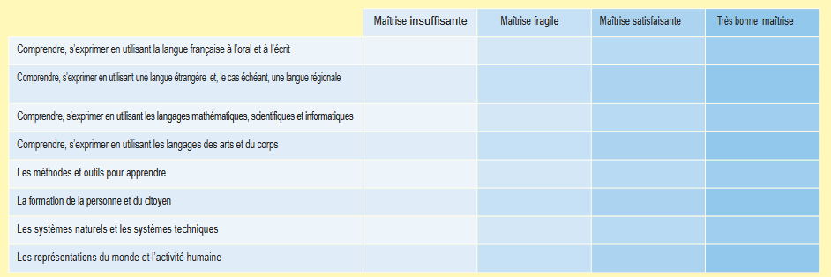
Ces choix appartiennent à chaque établissement.
Fin de cycle : validation
Contribution des disciplines à la validation du socles
Domaines | Français | Maths | … | Techno | …
D1.1 |  | …
D1.2
D1.3
…
D4
D5
?
Quelles disciplines contribuent à quels domaines ?
Faut-il pondérer la participation des disciplines selon les domaines ?
Faut-il moyenner les différents positionnements ou ne retenir que les meilleurs ?

Slide 28
Exemple de mise en pratique…

Slide 29
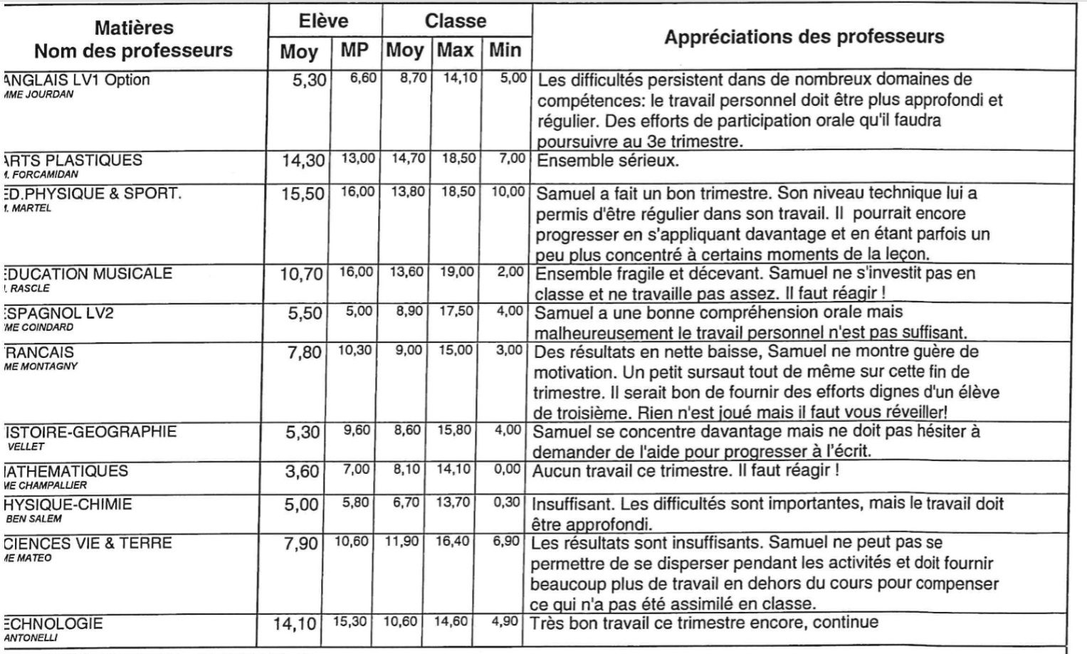
Ancien bulletin de fin de trimestre
Les notes peuvent encore
être utilisées

Slide 30
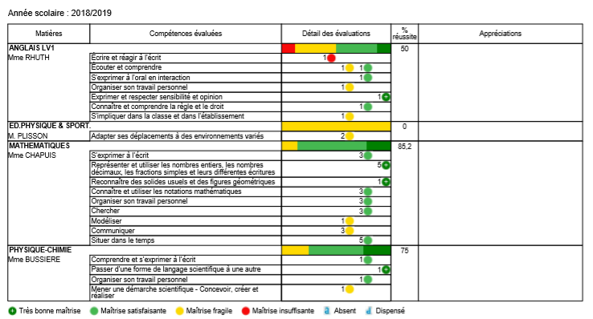
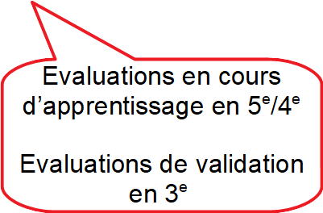
Nouveau bulletin de fin de trimestre

Slide 31
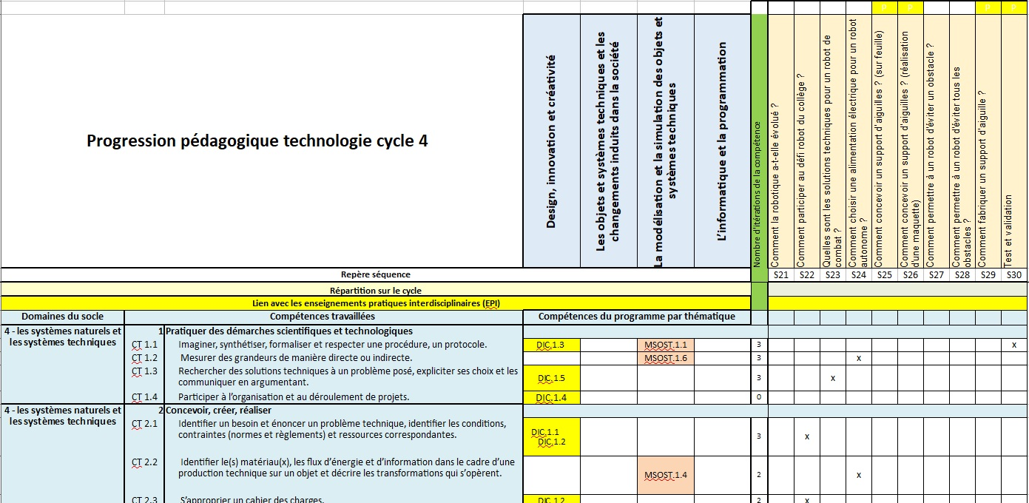
Validation de fin de cycle 4 en 3e

Slide 32
Validation de fin de cycle 4
D1.1-Langue française à l’oral et à l’écrit
OK
D1.2-Langue étrangère et régionales
OK
D1.3-Langage mathématiques, scientifiques et informatiques
D1.4-Langages des arts et du corps
OK
D2- Les méthodes et outils pour apprendre
Les évaluations de validation
de chaque matière
sont réparties par domaine

Slide 33
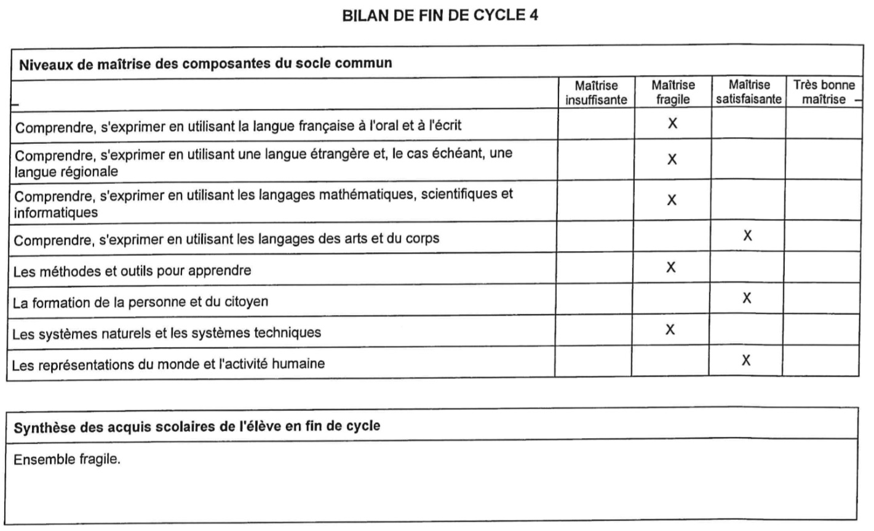
Bilan de fin de cycle 4

Slide 34
Rectorat
IA –IPR STI

